Slide 1
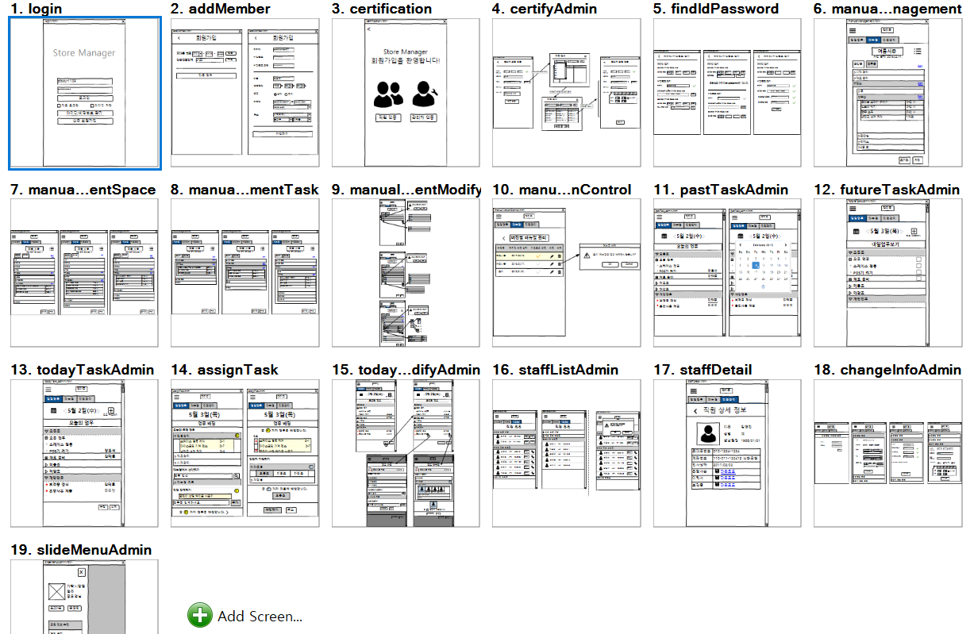
admin.story

Slide 2
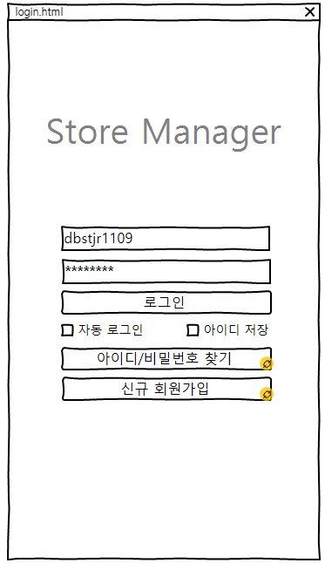
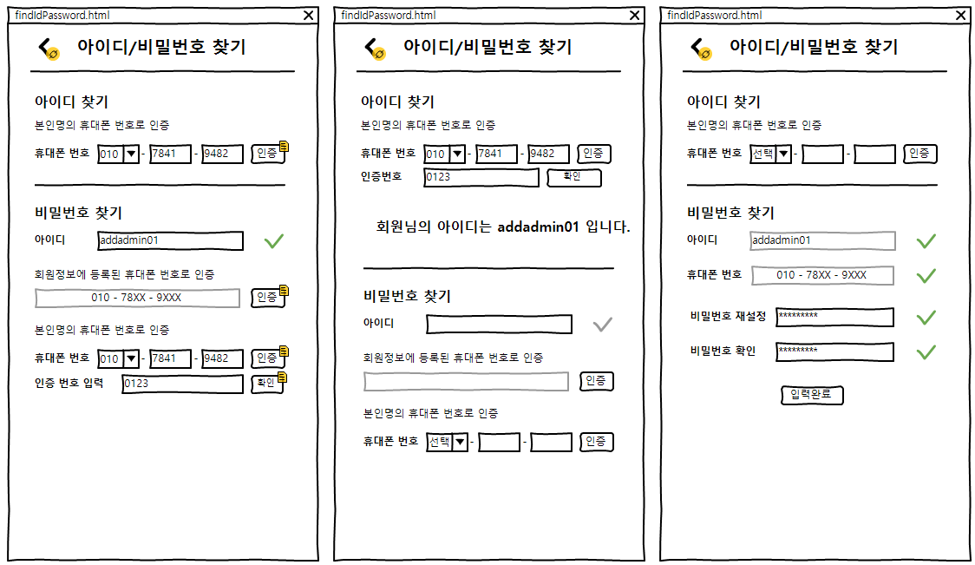
login
findPassword

Slide 3
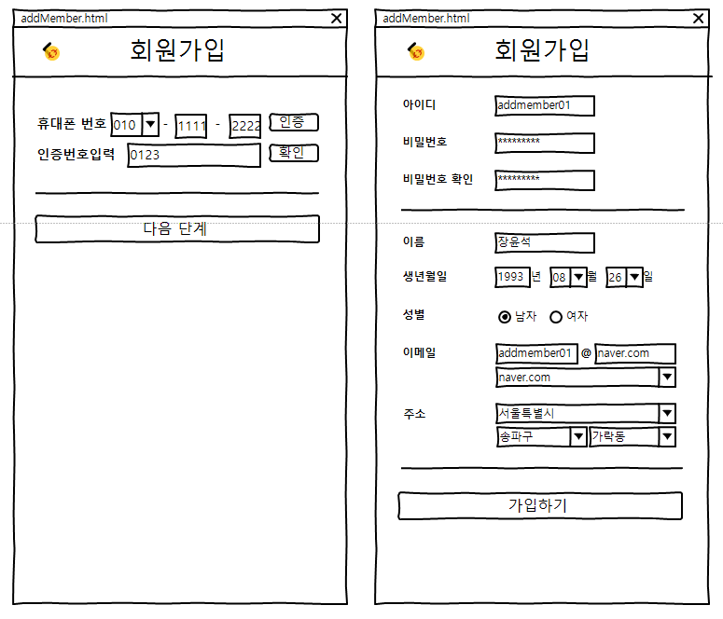
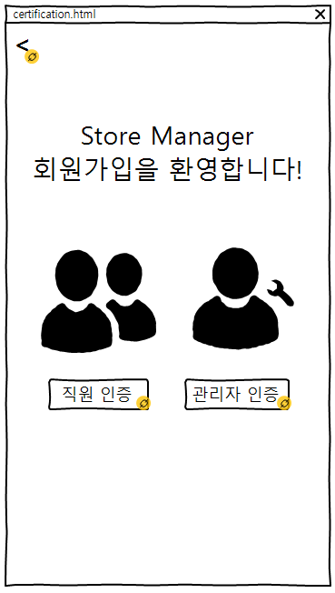
login
addMember
certification

Slide 4
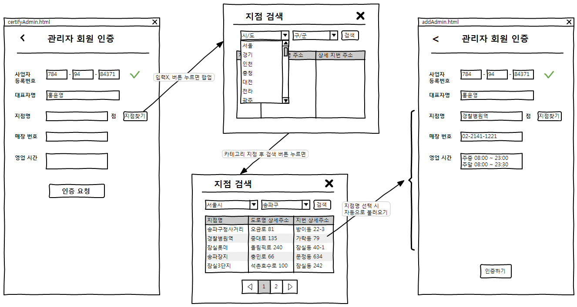
certifyAdmin

Slide 5
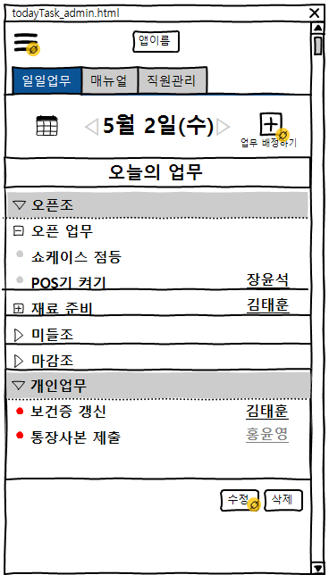
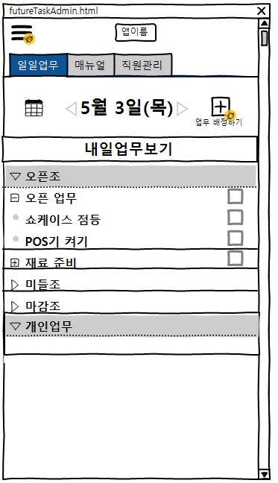
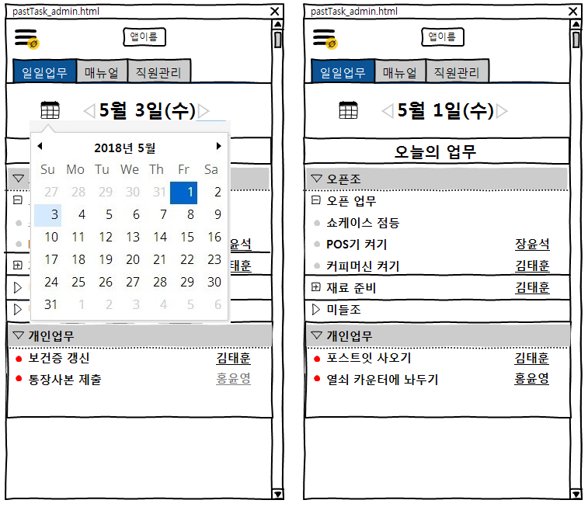
todayTaskAdmin
- 오늘의 업무
futureTaskAdmin
- 내일 업무
pastTaskAdmin
과거 업무

Slide 6
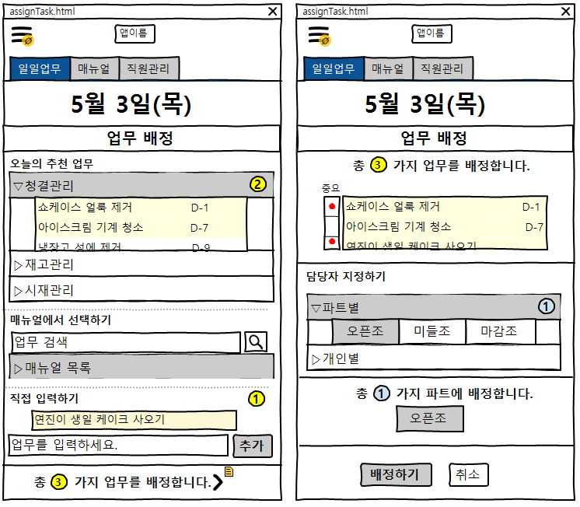
assignTask – 업무 배정

Slide 7
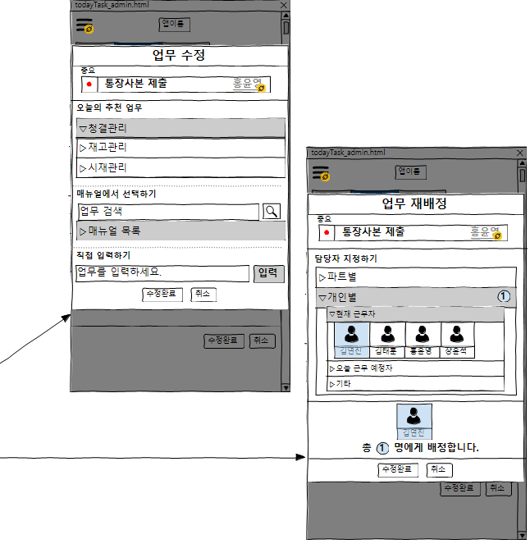
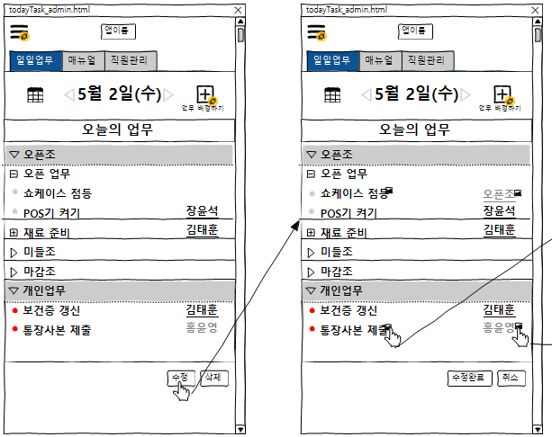
todayTaskModifyAdmin – 오늘의 업무 수정 및 재배정

Slide 9
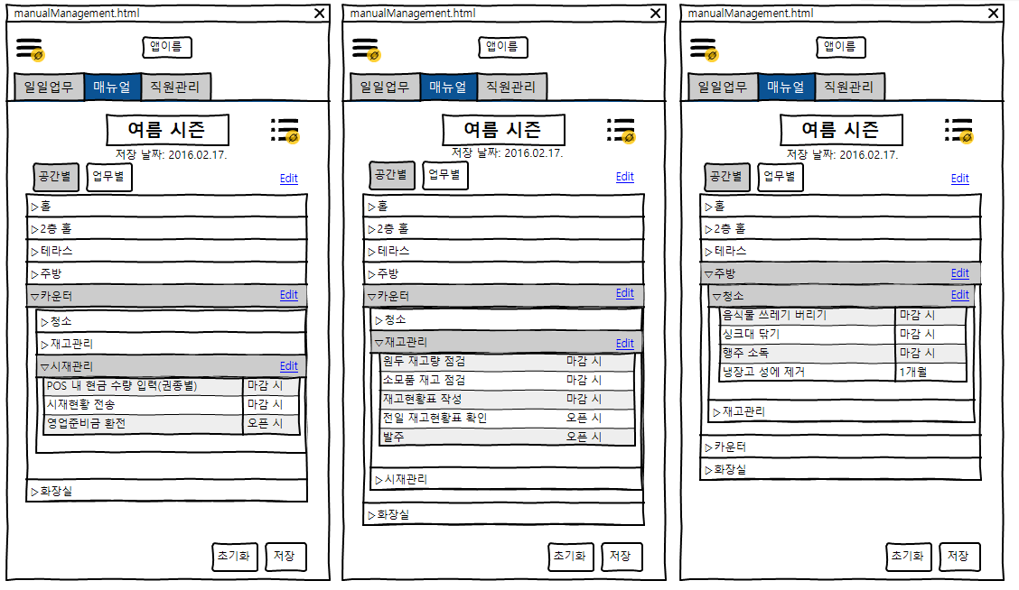
manualManagementSpace – 매뉴얼 (공간별)

Slide 10
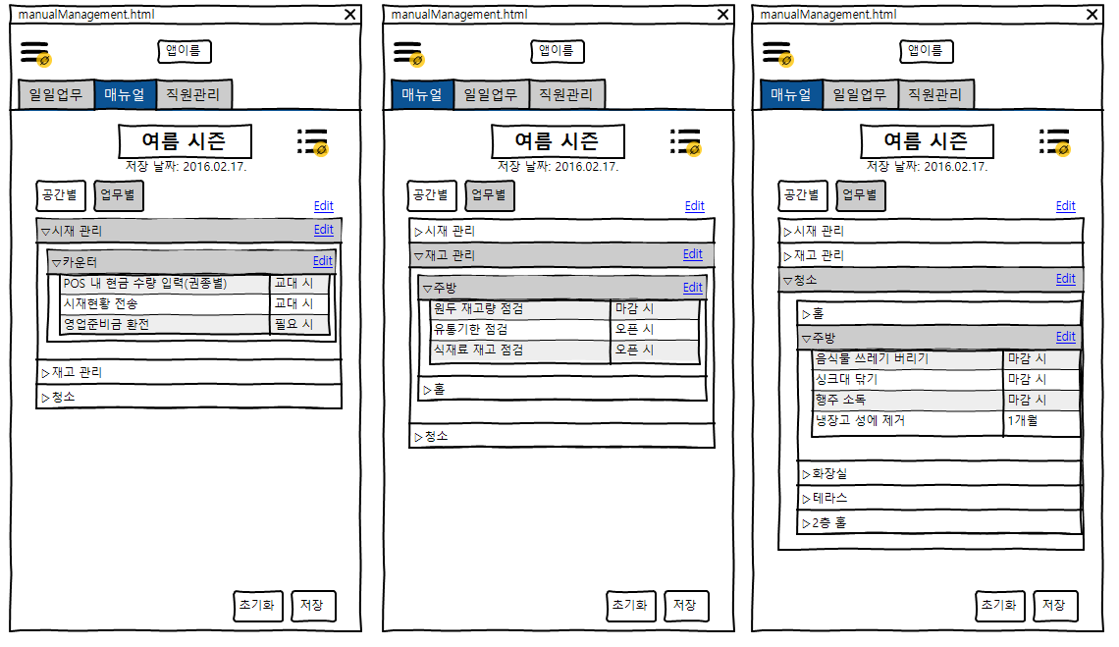
manualManagementTask – 매뉴얼 (업무별)

Slide 11
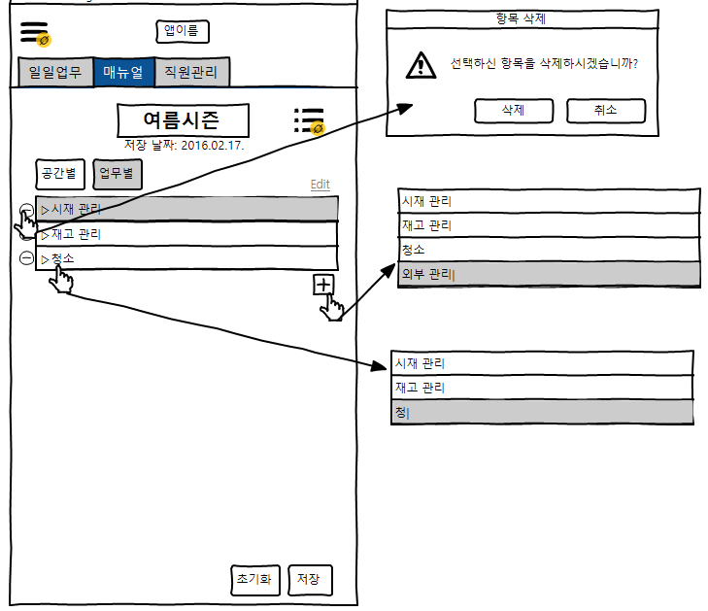
manualManagementModify - 메뉴얼(업무별) 대분류 수정

Slide 12
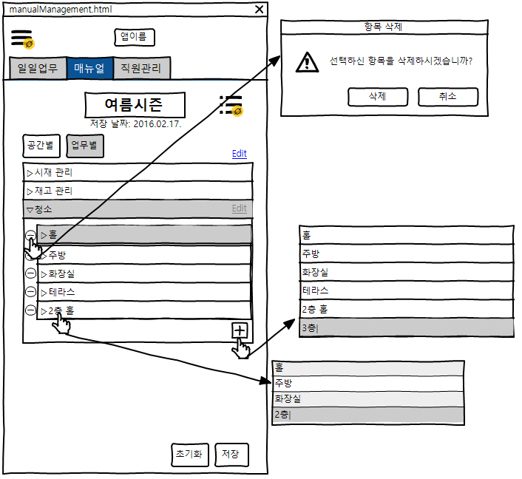
manualManagementModify 메뉴얼(업무별) 중분류 수정

Slide 13
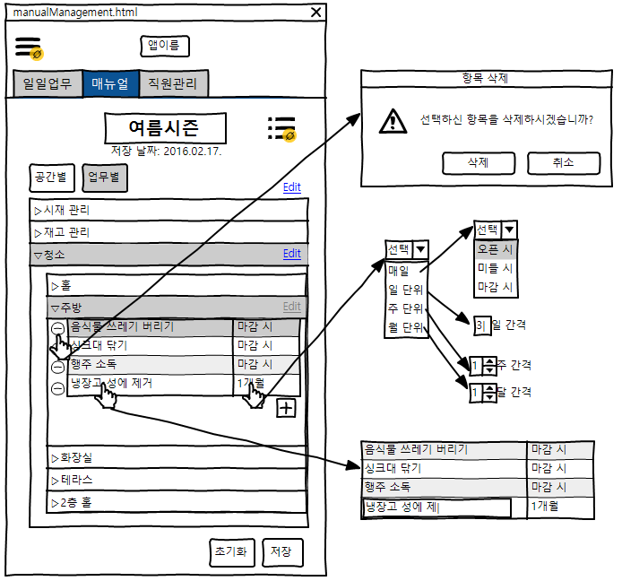
manualManagementModify 메뉴얼(업무별) 소분류 수정

Slide 14
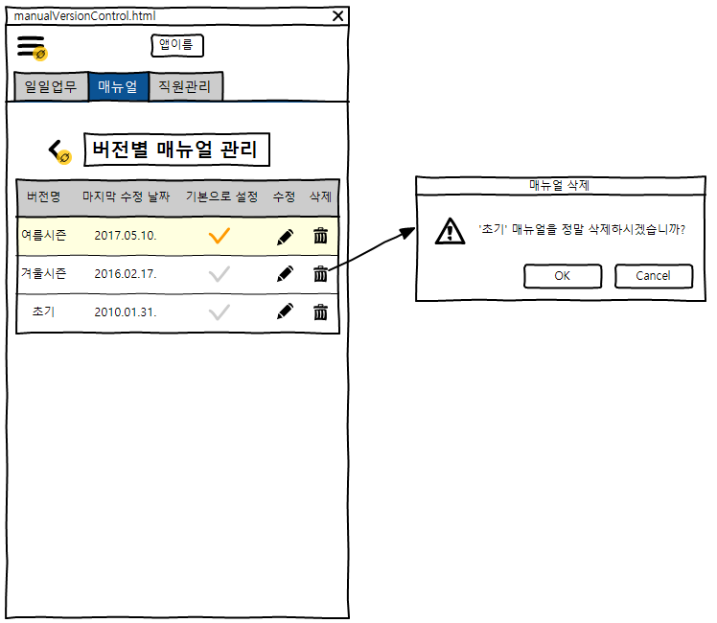
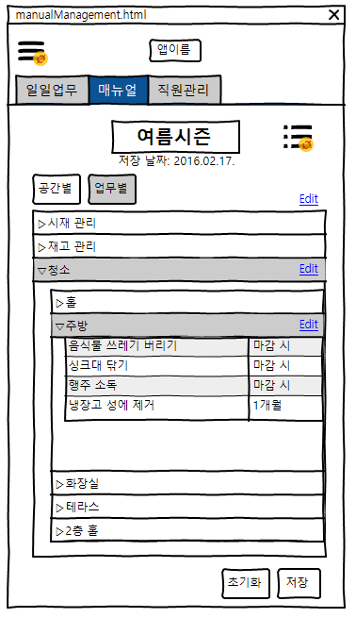
ManualVerisionControl – 버전별 매뉴얼 관리
버전명 수정

Slide 15
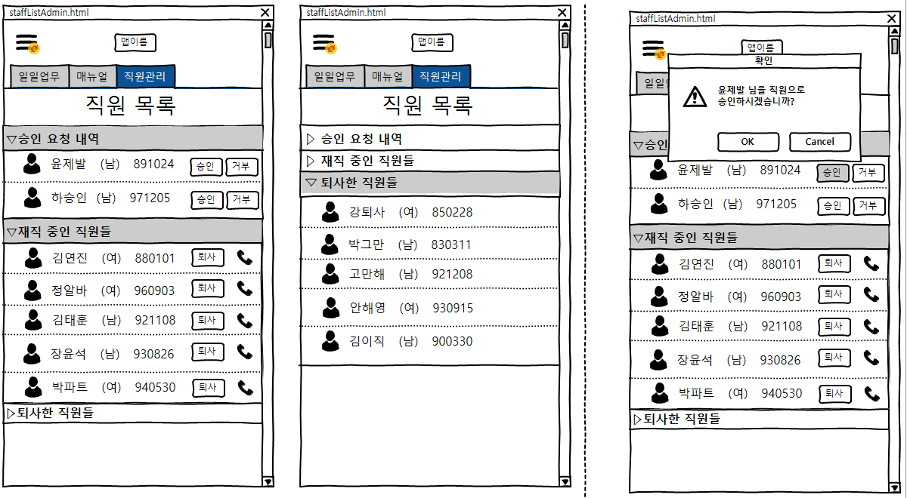
staffListAdmin – 직원목록

Slide 16
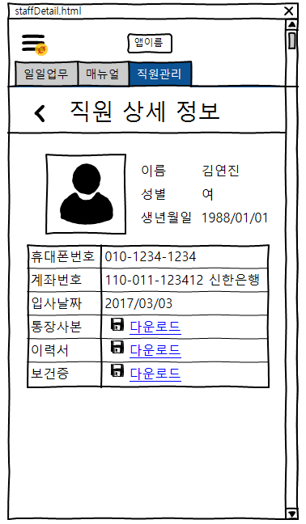
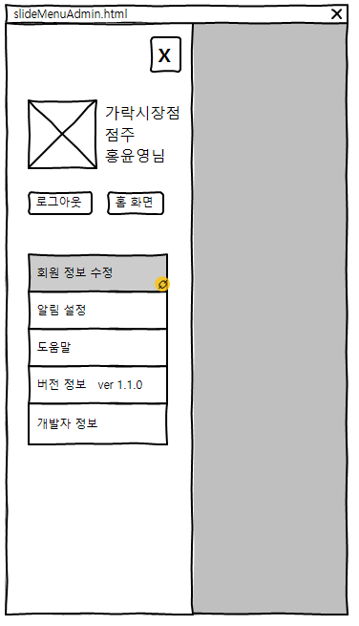
staffDetail – 직원 상세 정보
slideMenuAdmin – 관리자 햄버거메뉴

Slide 17
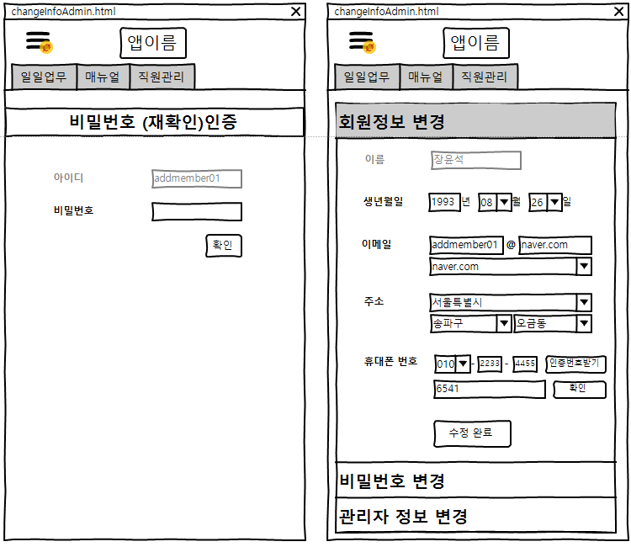
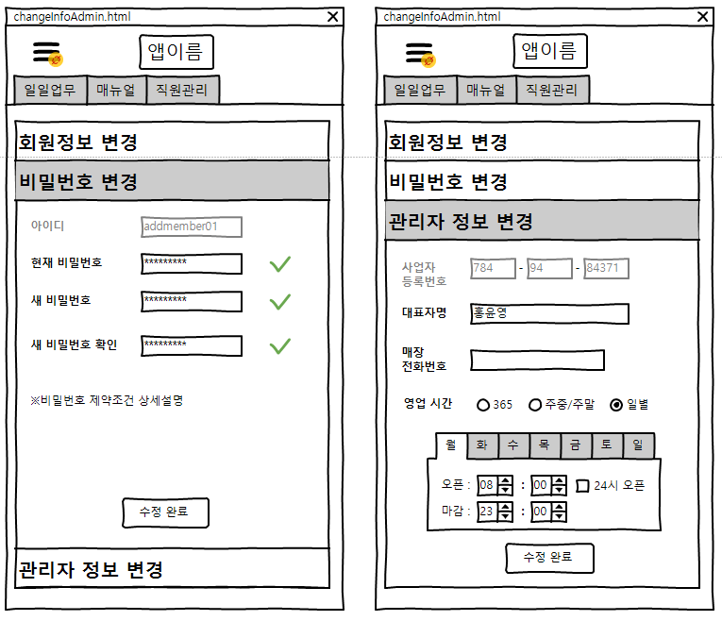
changeInfoAdmin – 관리자 회원정보 변경

Slide 19
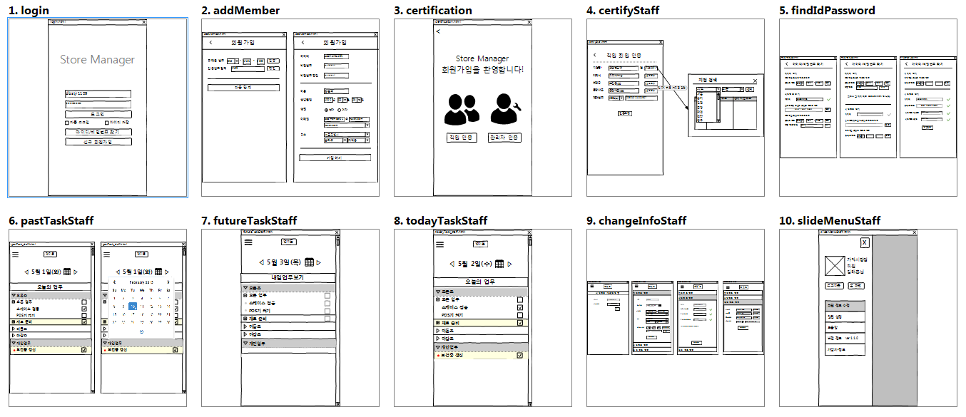
staff_story

Slide 20
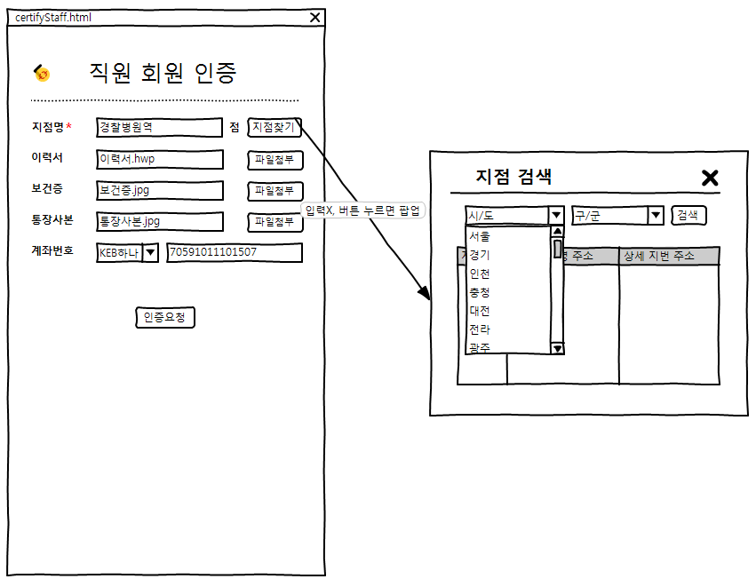
certifyStaff

Slide 21
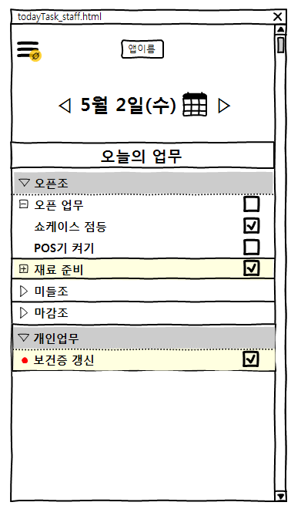
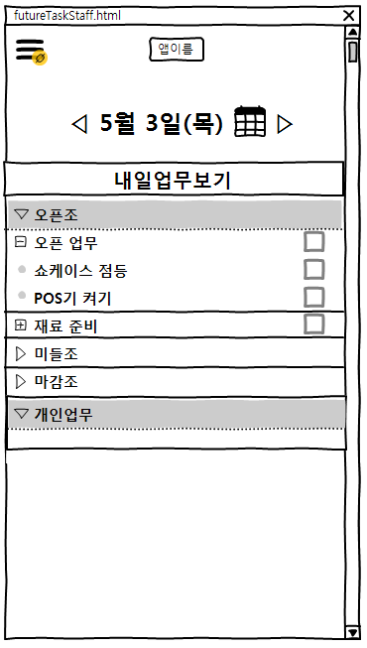
futureTaskStaff
todayTaskStaff

Slide 22
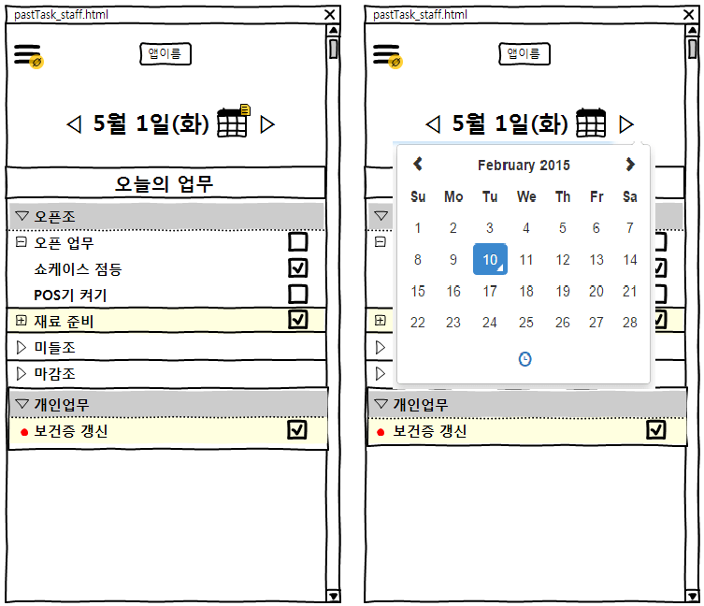
pastTaskStaff

Slide 23
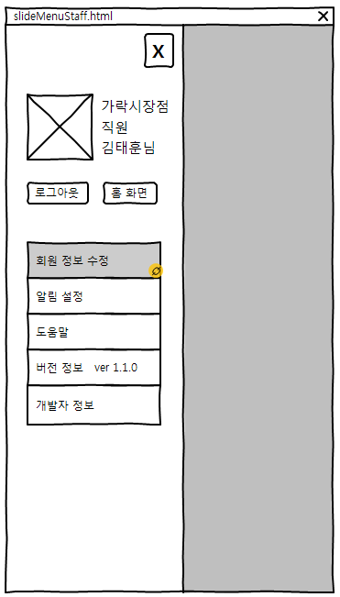
slideMenuStaff

Slide 24
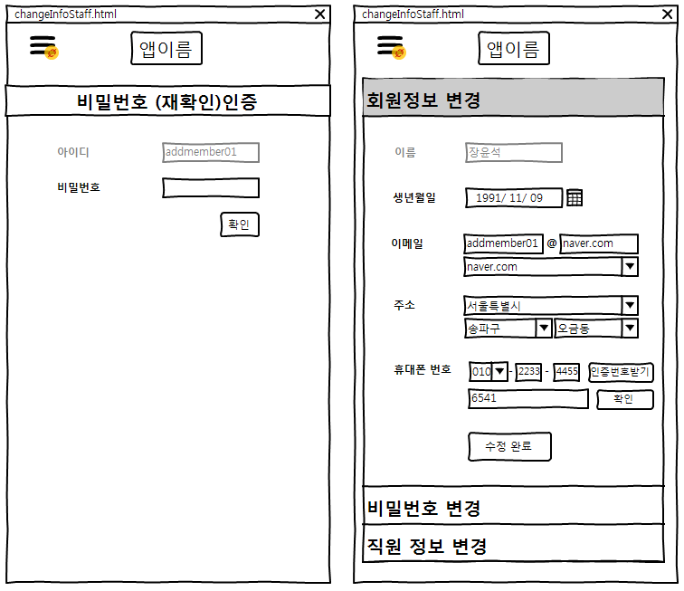
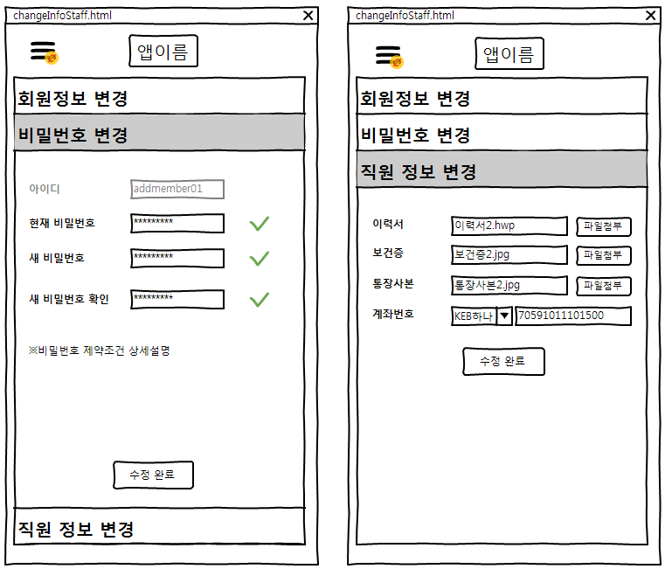
changeInfoStaff

